Slide 1


Slide 2













Slide 3


Slide 4







Slide 5









Slide 6


1
Tính giá trị của biểu thức
a) 3 713 – 200 × 5
b) 1 500 + (750 + 250) : 2
Thực hiện trên bảng nhóm

Slide 7
1
Tính giá trị của biểu thức.
a) 3 713 – 200 × 5
b) 1 500 + (750 + 250) : 2
= 3 713 – 1 000
= 2 713
= 1 500 + 1 000 : 2
= 1 500 + 5 000
= 2 000

Slide 8
2
Tìm chữ số thích hợp.
a)
b)
60618
1 021
?
?
-
x
43 149
5
?
?
171 33
15021
?
7510
?
766071

Slide 9
2
Tìm chữ số thích hợp.
a)
b)
60618
1 021
2
?
5
?
-
x
43 149
5
?
5
1
?
171 33
15021
0
?
7510
5
?
766071

Slide 10


3
Tính bằng cách thuận tiện
a) 25 × 99 × 4
b) 2 025 × 17 + 83 × 2 025

Slide 11

3
Tính bằng cách thuận tiện
a) 25 × 99 × 4
b) 2 025 × 17 + 83 × 2 025
= (25 × 4) × 99
= 100 × 99
= 9 900
= 2 025 × (17 + 83)
= 2 025 × 100
= 202 500

Slide 12
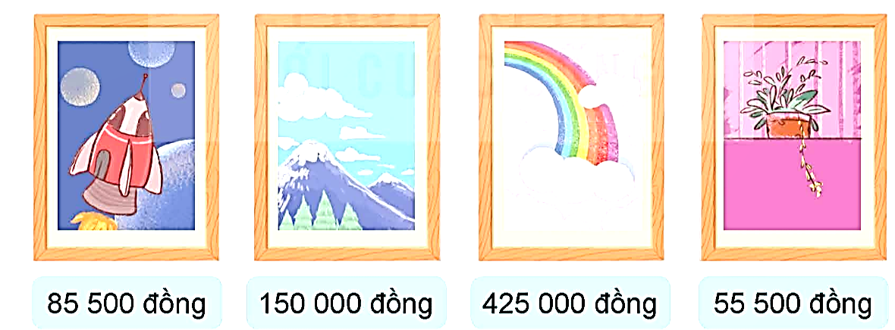
Rô-bốt đã bán bốn bức tranh với giá tiền tương ứng như hình dưới đây.
4
Hỏi trung bình mỗi bức tranh có giá bao nhiêu tiền?

Slide 13
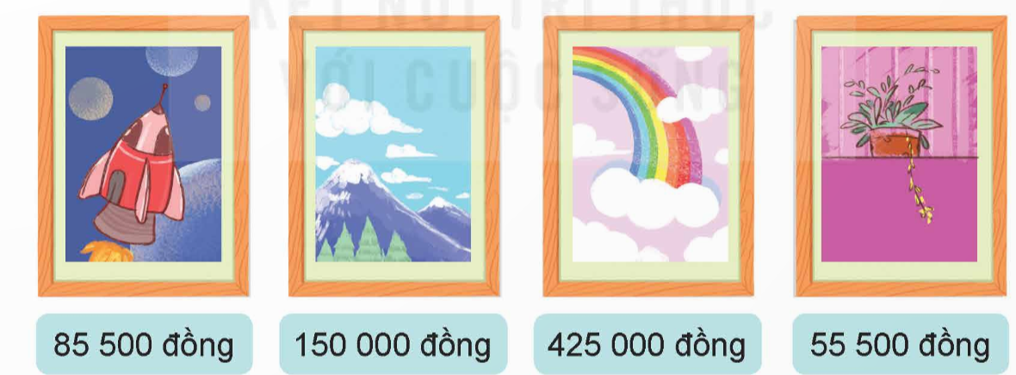
4
Trung bình mỗi bức tranh của Rô-bốt có giá là:
(85 500 + 150 000 + 425 000 + 55 500) : 4 = 179 000 (đồng)
Đáp số: 179 000 đồng

Slide 14
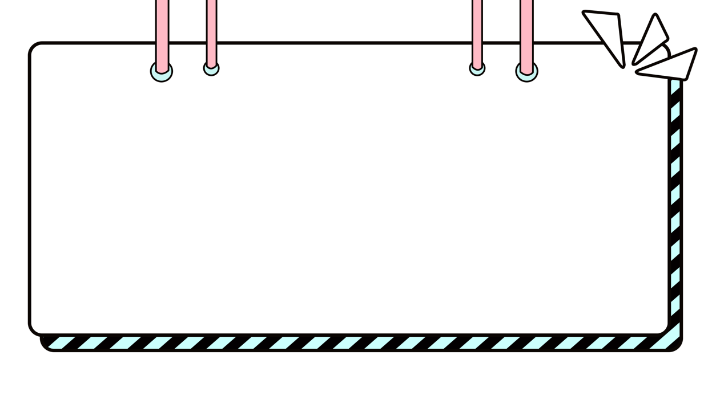


Slide 15




THANK YOU

